Slide 1




Πλαίσια Αξιολόγησης της Εμπειρίας Χρήστη
Οι φοιτητές: Παπαγεωργίου Φίλιππος
Θωμάς Νικόλαος
Πέμπτη 5 Δεκεμβρίου
Επιβλέπων καθηγητές:
Τρούσσας Χρήστος
Κρούσκα Ακριβή

Slide 2

Στο paper μας θα εξετάσουμε:
Τη μετάβαση από usability σε UX
Γιατί το UX είναι πιο σημαντικό σήμερα
Πώς επηρεάζει τον σχεδιασμό συστημάτων
Τις προκλήσεις του UX σε έξυπνα περιβάλλοντα
Την πολυπλοκότητα αλληλεπιδράσεων
Την ανάγκη νέων μεθόδων αξιολόγησης (testing/demo)
Τη σημασία συστηματικής προσέγγισης
Τα ακριβέστερα αποτελέσματα
Τη καλύτερη κατανόηση εμπειρίας χρήστη

Slide 3

Μεθοδολογικό πλαίσιο - Θα αναπτύξουμε ένα συστηματικό τρόπο για την αξιολόγηση της εμπειρίας χρήστη
Παράμετροι μέτρησης - Θα προσδιορίσουμε ποια ακριβώς στοιχεία της εμπειρίας χρήστη πρέπει να μετρηθούν
Χρονική στιγμή - Θα καθορίσουμε πότε πρέπει να γίνονται οι μετρήσεις (πριν, κατά τη διάρκεια, μετά τη χρήση)
Μέθοδοι - Θα προτείνουμε συγκεκριμένους τρόπους για τη συλλογή και ανάλυση των δεδομένων
Στόχοι Έρευνας:
Ανάπτυξη μεθοδολογικού πλαισίου αξιολόγησης UX
Καθορισμός παραμέτρων μέτρησης
Χρονική στιγμή μετρήσεων
Μέθοδοι αξιολόγησης

Slide 4
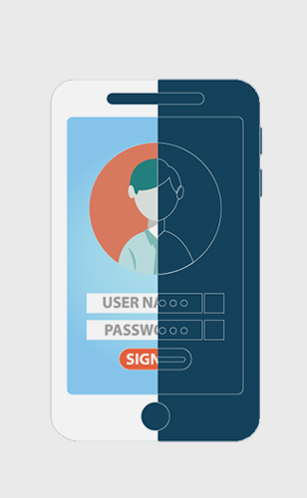
Η μεθοδολογία της έρευνάς μας περιλαμβάνει:
Ανασκόπηση βιβλιογραφίας
Υπάρχοντα πλαίσια αξιολόγησης UX
Μέθοδοι μέτρησης εμπειρίας χρήστη
Προσδιορισμός βασικών παραμέτρων
Καθορισμός μεθόδων μέτρησης
Επικύρωση και αξιολόγηση
Συλλογή και ανάλυση αποτελεσμάτων

Slide 5
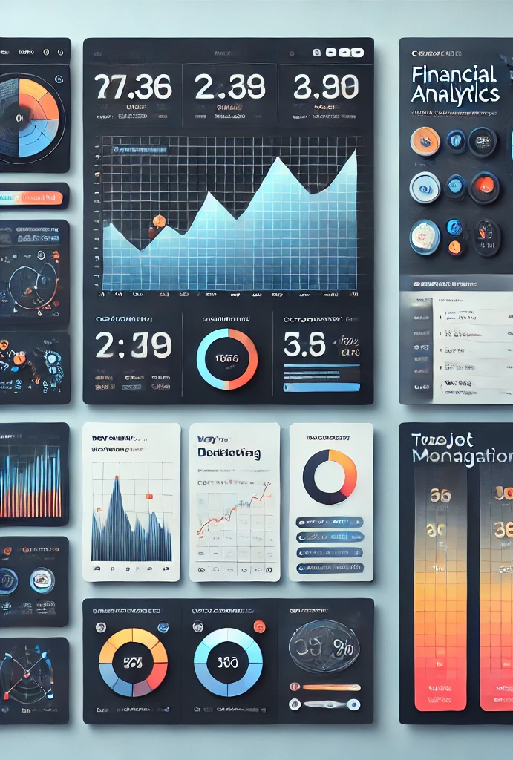
Μέσα από την έρευνά μας αναμένουμε να δημιουργήσουμε:
Ένα πλαίσιο αξιολόγησης που θα περιλαμβάνει:
Μετρήσιμα στοιχεία για την εμπειρία χρήστη
Συγκεκριμένα εργαλεία μέτρησης
Χρονικά σημεία αξιολόγησης
Πρακτικές οδηγίες:
Βήμα-βήμα η διαδικασία αξιολόγησης
Παραδείγματα από πραγματικά περιβάλλοντα
Τρόποι ανάλυσης δεδομένων
Καινοτόμες προσεγγίσεις μέτρησης
Συνδυασμός υπαρχόντων μεθόδων
Προτάσεις για μελλοντική έρευνα

Slide 6
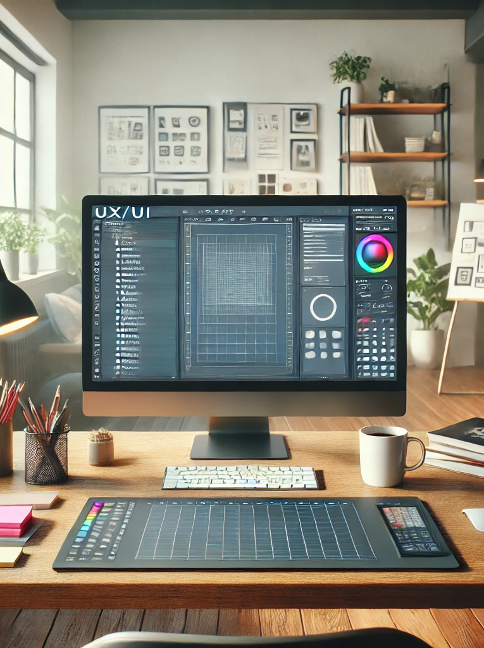
Βιβλιογραφίες:
Stavroula Ntoa, George Margetis, Margherita Antona, Constantine Stephanidis. “User Experience Evaluation in Intelligent Environments: A Comprehensive Framework.” Technologies, vol. 9, no. 2, 2021, pp. 1–36. MDPI.
Matić, Filip. “Best UI/UX Practices in the World of Modern IT Business Applications.” Journal of Information Technology and Business, 2021, pp. 1–20.
Alomari, Esra’a, Fadi Alkhabbas, Alvaro A. Arenas, Jose A. Ruiz-Alvarez, and Salma Alsharaireh. “A User Interface (UI) and User Experience (UX) Evaluation Framework for Cyberlearning Environments in Computer Science and Software Engineering Education.” Heliyon, vol. 6, no. 12, 2020, pp. 1–14. doi:10.1016/j.heliyon.2020.e05762.
Berni, Aurora, Borgianni, Yuri. “From the Definition of User Experience to a Framework to Classify Its Applications in Design.” Proceedings of the Design Society, Cambridge University Press. Accessed from Cambridge University Press on 23 April 2024.

